Slide 1
«Бюджет для граждан» - документ,
разработанный в целях:
- предоставления гражданам актуальной информации о бюджете и отчете об его исполнении в доступной и простой для понимания форме;
- обеспечения прозрачности и открытости бюджета и бюджетного процесса;
- привлечения граждан города к участию в обсуждении вопросов формирования бюджета города и его исполнения.
Представленная информация предназначена и будет полезна для различных категорий населения, так как местный бюджет затрагивает интересы каждого жителя города.

Slide 2
Местный бюджет - форма образования и расходования денежных средств, предназначенных для финансового обеспечения задач и функций органов местного самоуправления.
Доходы бюджета - поступающие в бюджет денежные средства, в виде налоговых, неналоговых и безвозмездных поступлений.
Расходы бюджета - денежные средства, направляемые на финансовое обеспечение задач и функций органов местного самоуправления (финансовое обеспечение муниципальных учреждений, дорожное хозяйство, ЖКХ и др.).
Дефицит бюджета - превышение расходов бюджета над его доходами.
Профицит бюджета - превышение доходов бюджета над его расходами.

Slide 3

Бюджетный процесс - регламентируемая законодательством деятельность органов местного самоуправления и иных участников бюджетного процесса по:
составлению и рассмотрению проектов бюджетов
утверждению и исполнению бюджетов
контролю за их исполнением
осуществлению бюджетного учета
составлению, внешней проверке, рассмотрению и утверждению отчета об исполнении бюджета

Slide 4

Налоговые доходы:
- налог на доходы физических лиц;
- налог на имущество физических лиц;
- земельный налог;
- единый налог на вмененный доход;
и иные налоговые доходы.
Неналоговые доходы:
доходы, получаемые в виде арендной платы за земельные участки;
доходы от продажи материальных и нематериальных активов;
штрафы, санкции, возмещение ущерба;
доходы от сдачи в аренду муниципального имущества и иные неналоговые.
Безвозмездные поступления:
От других бюджетов бюджетной системы РФ:
-дотации;
-субвенции;
субсидии и иные межбюджетные трансферты.
От других негосударственных организаций;
Прочие безвозмездные

Slide 5

БЕЗВОЗМЕЗДНЫЕ ПОСТУПЛЕНИЯ
от других бюджетов
Дотации - межбюджетные трансферты (бюджетные средства), предоставляемые на безвозмездной и безвозвратной основе для покрытия текущих расходов без определения конкретных целей и условий их использования.
Субвенции - межбюджетные трансферты (бюджетные средства), предоставляемые бюджету другого уровня бюджетной системы Российской Федерации на безвозмездной и безвозвратной основах на осуществление определенных целевых расходов.
Субсидии - межбюджетные трансферты (бюджетные средства), предоставляемые бюджету другого уровня бюджетной системы Российской Федерации на условиях долевого финансирования целевых расходов.

Slide 6

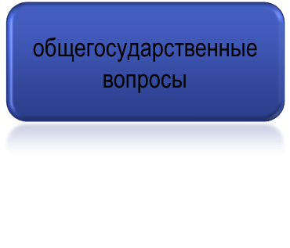




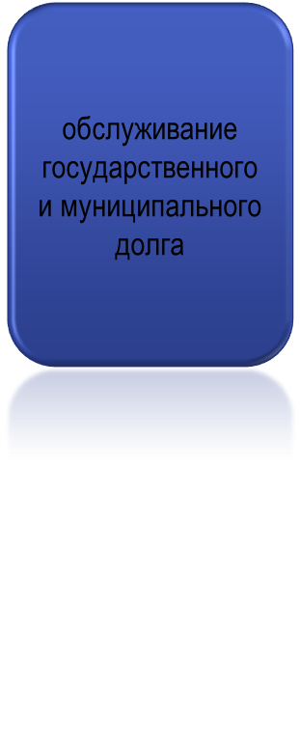

культура, кинематография
образование
Социальная поддержка
социальная политика
физкультура и спорт

Slide 7

млн.руб.
 | 2017 год | 2018 год | 2019 год
Доходы | 266,7 | 241,7 | 241,6
Расходы | 270,4 | 245,2 | 248,0
Профицит
Дефицит | 3,7 | 3,5 | 6,4

Slide 8
Основные приоритеты бюджетной политики:
улучшение качества жизни населения, создание условий для обеспечения позитивных структурных изменений в экономике и социальной сфере, решение проблем макроэкономической сбалансированности, повышение прозрачности управления общественными финансам;
реализация потенциала повышения эффективности бюджетных расходов;

Slide 9

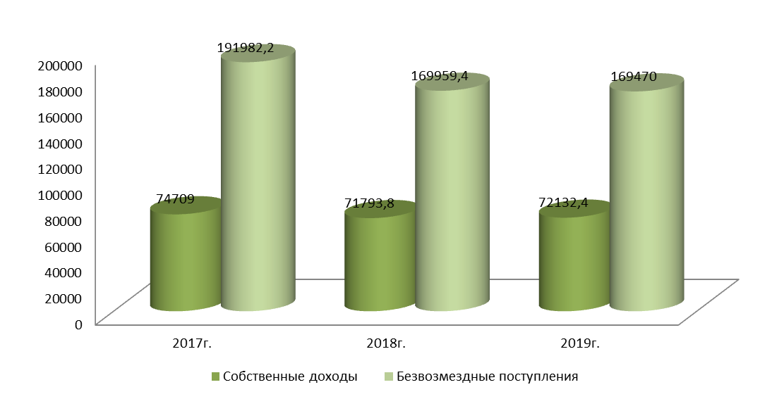

Slide 10


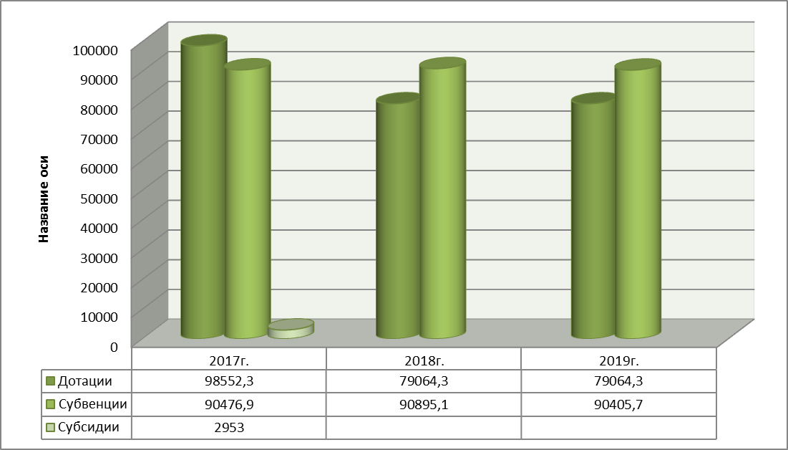
Тыс.руб.

Slide 11
















НДФЛ
НИО
УСН
ЕНВД
Прочие
54,1
17,1
16,3
8,1
4,4
2017г.
2018г.
54,9
17,4
16,6
8,3
2,8
2019г.
55,1
17,6
16,7
8,5
2,1

Slide 12

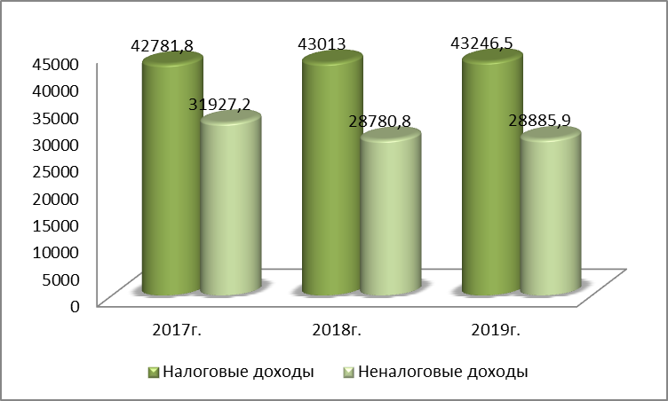

Slide 13

Наименование | 2017 г. | 2018г. | 2019 г.
ОБЩЕГОСУДАРСТВЕННЫЕ ВОПРОСЫ | 49075,6 | 39495,8 | 43228,8
НАЦИОНАЛЬНАЯ ОБОРОНА | 543,0 | 455,5 | 455,5
НАЦИОНАЛЬНАЯ БЕЗОПАСНОСТЬ И ПРАВООХРАНИТЕЛЬНАЯ ДЕЯТЕЛЬНОСТЬ | 5021,9 | 1500,0 | 1500,0
НАЦИОНАЛЬНАЯ ЭКОНОМИКА | 3184,0 | 1990,0 | 2000,5
ЖИЛИЩНО-КОММУНАЛЬНОЕ ХОЗЯЙСТВО | 5675,0
ОБРАЗОВАНИЕ | 169987,6 | 168897,6 | 169287,6
КУЛЬТУРА, КИНЕМАТОГРАФИЯ | 20627,5 | 20242,5 | 20642,5
СОЦИАЛЬНАЯ ПОЛИТИКА | 12100,5 | 9366,7 | 8377,3
ФИЗИЧЕСКАЯ КУЛЬТУРА И СПОРТ | 300,0 | 300
СРЕДСТВА МАССОВОЙ ИНФОРМАЦИИ | 3400,0 | 3000,0 | 2500,0
ОБСЛУЖИВАНИЕ ГОСУДАРСТВЕННОГО И МУНИЦИПАЛЬНОГО ДОЛГА | 462,0
ИТОГО | 270377,1 | 245248,1 | 247992,2

Slide 14
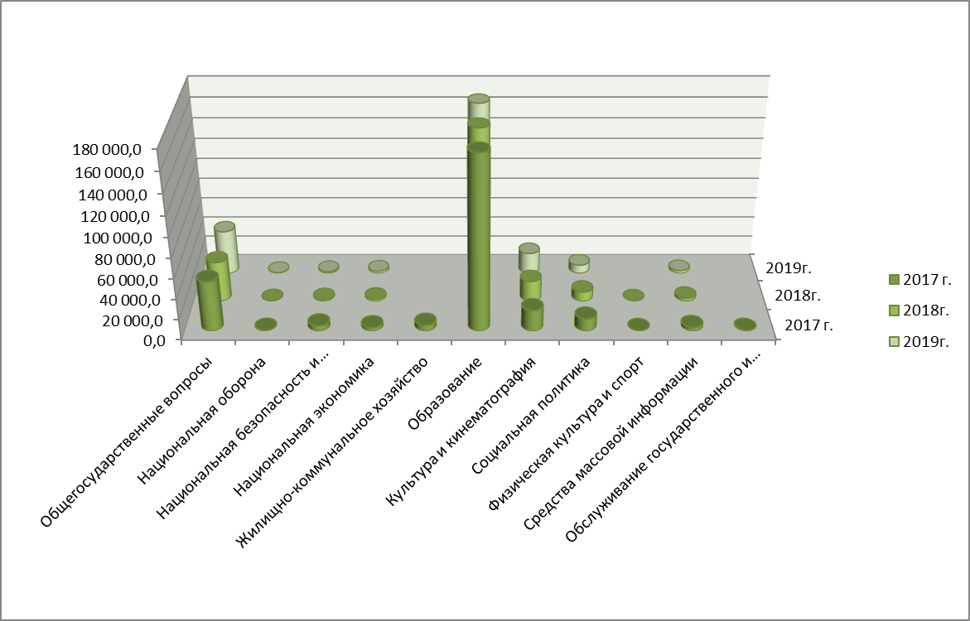

Структура расходов бюджета города Адыгейска
на 2017 год и плановый период 2018-2019г.

Slide 15

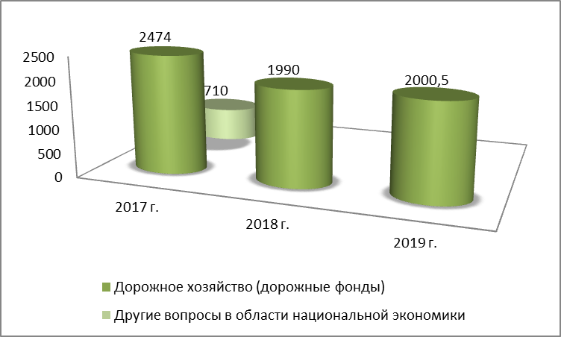
Тыс.руб.

Slide 16

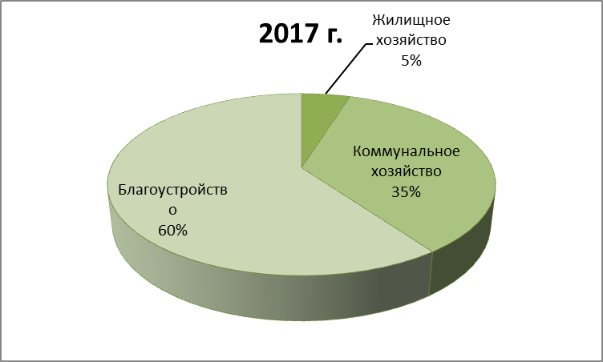

Slide 17

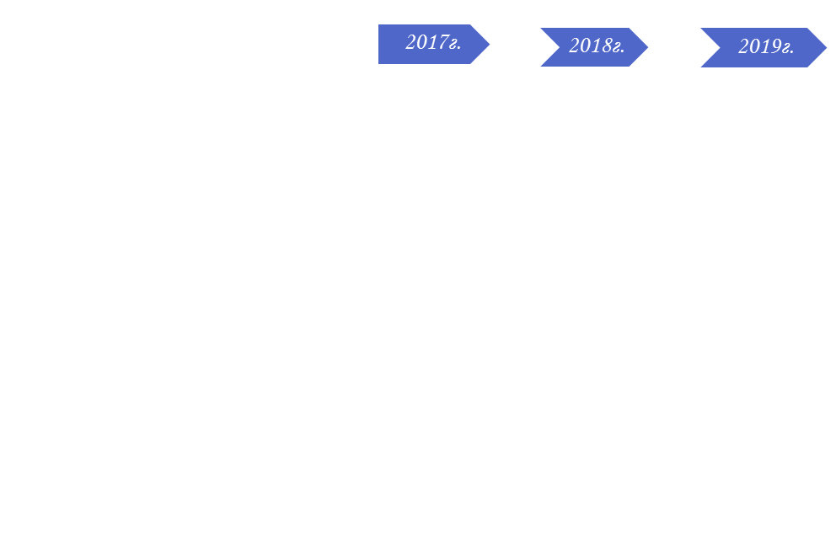
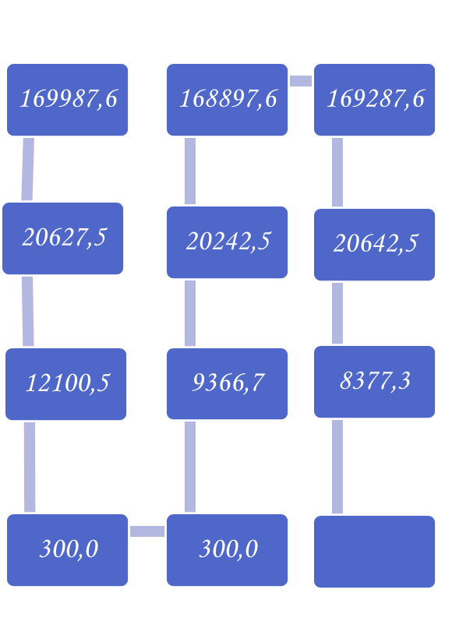







тыс. руб.
ОБРАЗОВАНИЕ
КУЛЬУРА,
КИНЕМАТОГРАФИЯ
СОЦИАЛЬНАЯ
ПОЛИТИКА

Slide 18

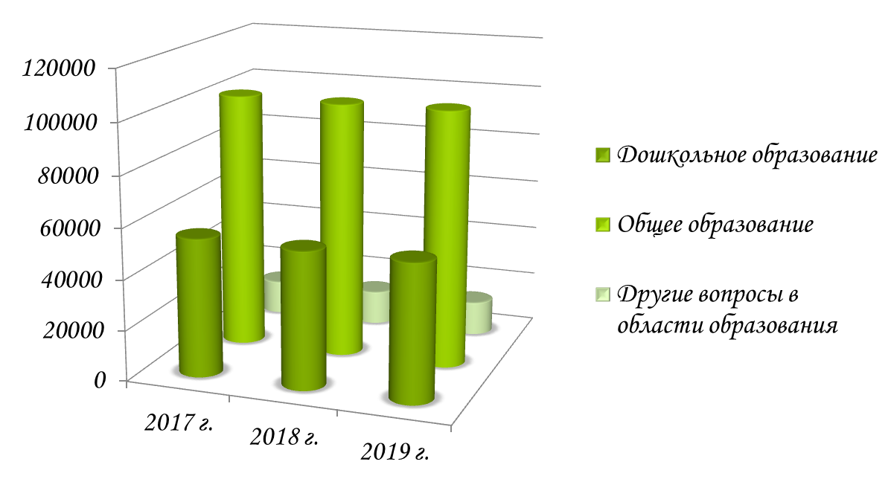
тыс.руб.

Slide 19

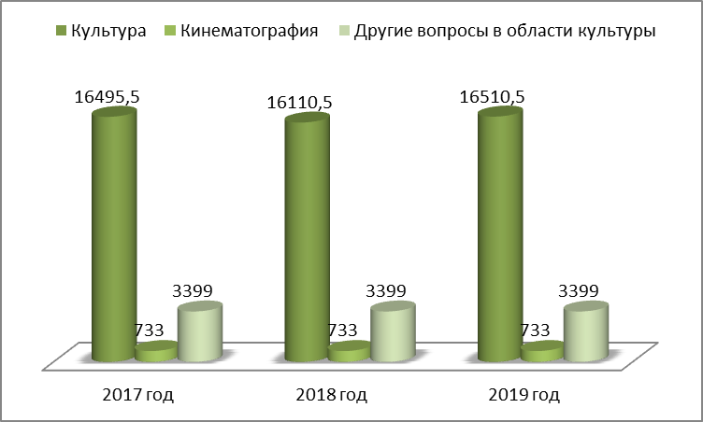
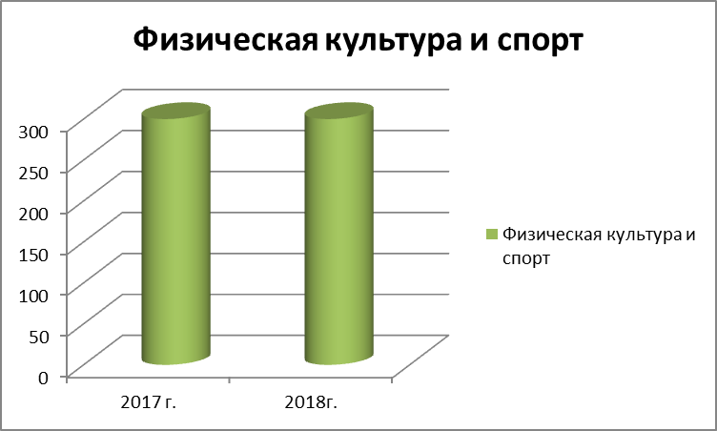
РАСХОДЫ БЮДЖЕТА НА ФИЗИЧЕСКУЮ КУЛЬТУРУ И СПОРТ
тыс.руб.
тыс.руб.

Slide 20


Slide 21

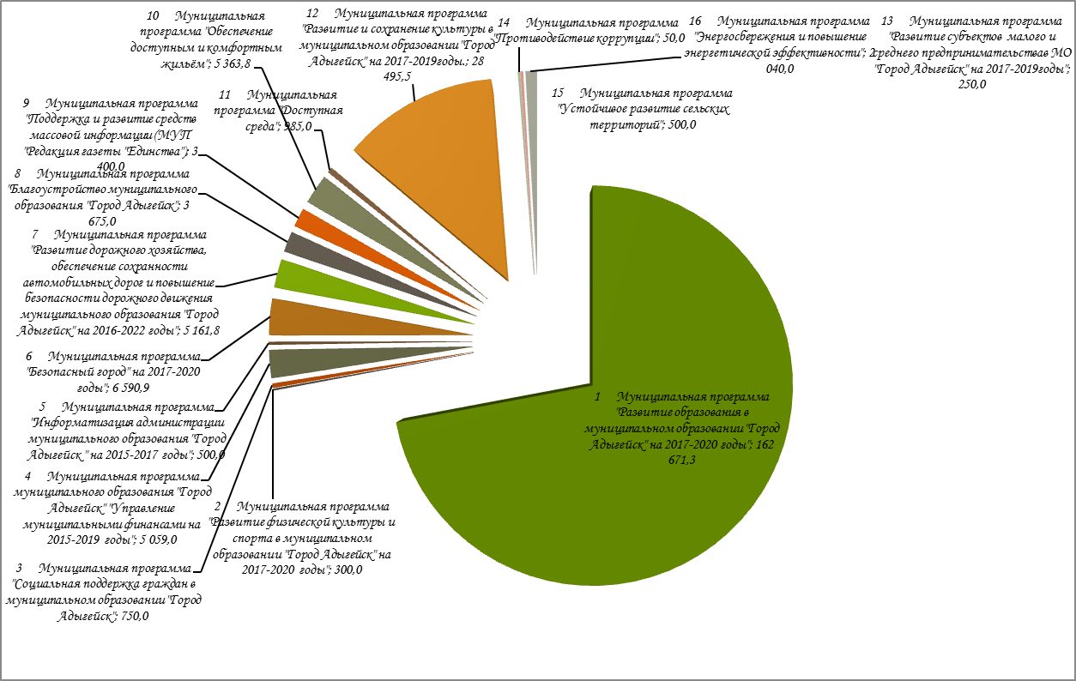

Slide 22

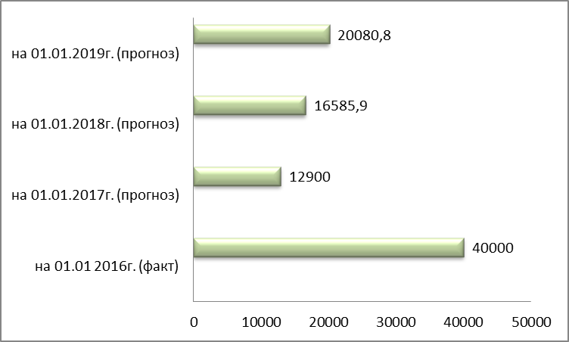

Slide 23

Контактные данные : г. Адыгейск пр. Ленина 31
Телефон, факс – 9-19-91
Электронный адрес – finuprav1@rambler.ru

